Slide 1
Pointer I: Pointer Declaration & Dereference
<Adv C & App/>
Advanced C Programming
And It’s Application
Assistant Prof. Chan, Chun-Hsiang
Department of Artificial Intelligence, Tamkang University
Oct. 27, 2021
</ Adv C & App >

Slide 2
大綱
<Outline/>
[1] Concept
[2] Declare a Pointer
[3] Address
[4] Dereference
[5] Operators +/- in Pointers
[6] Assignments
C
</Outline>

Slide 3

甚麼是指標?
<Concept/>
網址
用一個生活例子再來看一下，當我們要看一個網站的時候，可以用兩種方式去尋找。其一，直接用網址搜尋；其二，利用關鍵字來搜尋。
這件事告訴我們一件事，每一個網站都一定會有一個網址。
網站
網站
網址
point
https://toodou.github.io/
Link
</Concept>

Slide 4
變數地址
<Concept/>
「變數地址」要如何取得，其實我們之前已經用過很多次了!
在我們接使用者輸入的數值時，我們就是用「&」來呼叫地址，再把要輸入的值放到這個地址裡面。
/*Ex 5-1: Get Variable Address */
printf("Ex 5-1: Get Variable Address\n");
int a;
printf("Enter an integer number!\n", a);
scanf("%d", &a);
printf("a = %d\n", a);
printf("a's address is %p\n", &a);
</Concept>

Slide 5
甚麼是指標?
<Declare/>
身為一個底層程式語言，C/C++語言有一個特別的東西叫做「指標」 ，專門來存變數的記憶體地址。一般來說，我們宣告一個變數的時候，程式就會跟記憶體要一個儲存空間，來放你變數要給的數值。
我們可以將記憶體想像是一直列的格子。。。
int a = 5;
變數名稱
變數值
變數地址
0 | 1 | 2 | 3 | 4 | 5 | 6 | 7 | 8 | 9 | 10 | 11 | 12 | 13 | 14 | 15 | 16 | 17 | 18 | 19 | 20
… | … | … | 5 | 0 | 0 | 0 | … | … | … | … | … | … | … | … | … | … | … | … | … | …
假設一個格子是1 byte，那麼int的空間是4 byte，所以要佔四格。
在這裡0代表NULL(空值)，數值會從最左邊開始填，超過255就會進位到下一格!
int a
</Declare>

Slide 6
那如何宣告一個指標?
<Declare/>
「指標」就跟一般的變數一樣，也有不同的資料類別。例如:儲存整數變數用的指標就是要用整數的指標。
/*Ex 5-2: Declare Pointer */
printf("Ex 5-2: Declare Pointer\n");
int a = 5;
float b = 1.2;
int *p;
float *q;
</Declare>

Slide 7
將地址存到指標中
<Address/>
/*Ex 5-3: Get Variable Address2 */
printf("Ex 5-3: Get Variable Address2\n");
int a = 5;
float b = 1.2;
int *p = &a;
float *q = &b;
printf("a = %d (address: %p)\n", a, &a);
printf("b = %f (address: %p)\n", b, &b);
printf("p = %p\n", p);
printf("q = %p\n", q);
</Address>

Slide 8
Pointer’s value & Pointer’s address
<Dereference/>
0 | …
1
2
3
4
5 | …
6
7
8
9
10 | …
當我們要宣告一個整數變數a時 → int a
當我們要知道整數變數a的數值的時候 → a
當我們要知道整數變數a地址時 → &a
當我們要宣告一個整數指標p時 → int *p
當我們要宣告一個整數指標p地址存的數值時 → *p
當我們要宣告一個整數指標p地址時 → &p
int a
Points to
int *p
Dereference operator
</Dereference>

Slide 9
Pointer’s value & Pointer’s address
<Dereference/>
0 | …
1
2
3
4
5 | …
6
7
8
9
10 | …
當我們要宣告一個整數指標p時 → int *p
「*」是拿來宣告指標用的符號
當我們要宣告一個整數指標p地址存的數值時 → *p
→「*」是拿來取指標的數值用的operator
int a
Points to
int *p
</Dereference>

Slide 10
更改數值
<Dereference/>
/*Ex 5-4: Get Variable Address2 */
printf("Ex 5-4: Get Variable Address2\n");
int a = 5;
int *p = &a;
printf("a = %d (address: %p)\n", a, &a);
printf("p = %p\n", p);
*p = 16;
printf("*p = 16;\n");
printf("a = %d (address: %p)\n", a, &a);
printf("p = %p\n", p);
a = 512;
printf("a = 512;\n");
printf("a = %d (address: %p)\n", a, &a);
printf("p = %p\n", p);
當我們要改變數值的時候，其實除了直接針對我們的變數做修改以外，也可以用指標的方式做修改。
因為指標指向的是變數的地址，所以你可以直接去變數儲存的位置做更改。
如同旁邊的範例:
</Dereference>

Slide 11
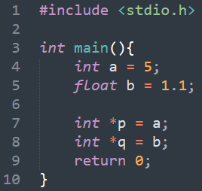
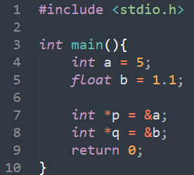
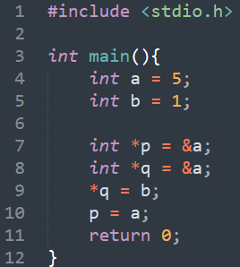
Lab 5-1
<Dereference/>
試試看以下的程式碼，想一下為何會有error，寫出你覺得原因?
(a)
(b)
(c)
</Dereference>

Slide 12
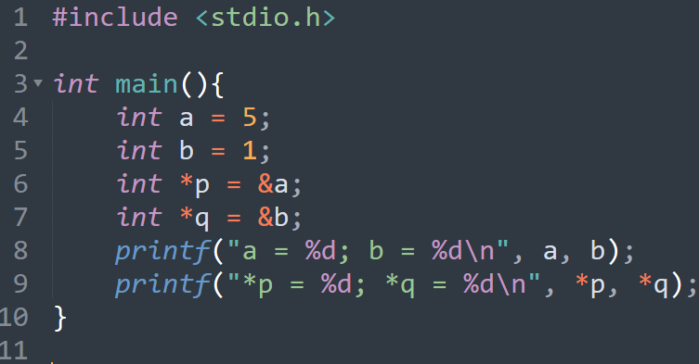
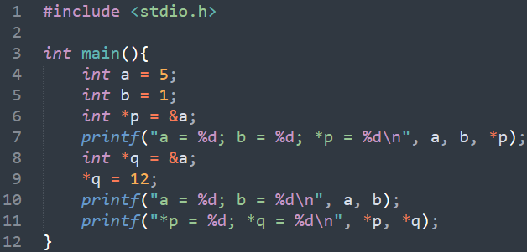
Lab 5-2
<Dereference/>
寫出這些printf的結果，並寫出其原因!
(a)
(b)
</Dereference>

Slide 13
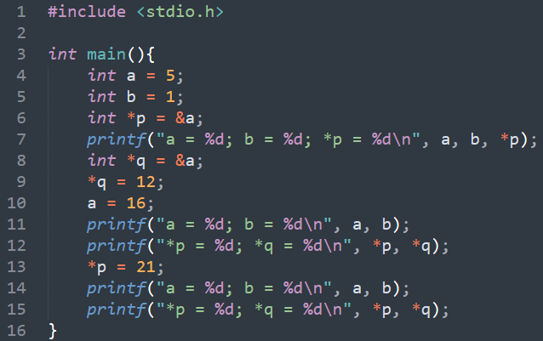
Lab 5-2
<Dereference/>
寫出這些printf的結果，並寫出其原因!
(c)
</Dereference>

Slide 14
Operators +/- in Pointers
<OPs/>
還記得我們前面有提到，每個變數的指標在宣告的時候，要注意你要儲存變數的資料類別! 那如果在地址上+1，那會怎麼變化呢?
/*Ex 5-5: Operator +/- in Pointers */
printf("Ex 5-5: Operator +/- in Pointers\n");
int a = 5;
int *p = &a;
printf("The values of a and its address are %d and %p, respectively.\n", a, &a);
printf("The values of p, p dereference and its address are %p, %d and %p, respectively.\n", p, *p, &p);
printf("\nPLUS 1 ::\n");
a = a + 1; // 觀察變數a加1的效果
p = p + 1; // 觀察地址加1的效果
printf("The values of a and its address are %d and %p, respectively.\n", a, &a);
printf("The values of p, p dereference and its address are %p, %d and %p, respectively.\n", p, *p, &p);
</OPs>

Slide 15
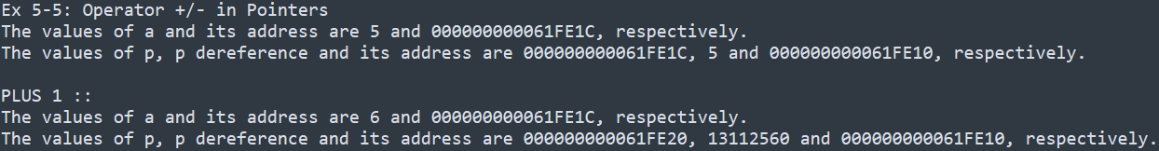
Operators +/- in Pointers
<OPs/>
這邊以Ex 5-5我們稍微簡單簡介一下，Operators +/- 對指標的影響與記憶體空間內的16進位表示法:
先前有提到int的大小是4 bytes，所以當我們直接在指標上加1的時候，就是跳到下一個可以儲存一個int大小的位置，也就是要跨過4個byte的記憶體位置。
</OPs>

Slide 16
Operators +/- in Pointers
<OPs/>
000000000061FE10
000000000061FE11
000000000061FE12
000000000061FE13
000000000061FE14 | …
000000000061FE15 | …
000000000061FE16 | …
000000000061FE17 | …
000000000061FE18 | …
000000000061FE19 | …
000000000061FE1A | …
000000000061FE1B | …
000000000061FE1C | 5
000000000061FE1D | 0
000000000061FE1E | 0
000000000061FE1F | 0
000000000061FE20 | …
000000000061FE21 | …
000000000061FE22 | …
000000000061FE23 | …
Pointer p
那我們用圖解來看一下!
Before plus one,
After plus one,
Variable name | Value | Address
a | 5 | 000000000061FE1C
p | 000000000061FE1C | 000000000061FE10
int a
Variable name | Value | Address
a | 6 | 000000000061FE1C
p | 000000000061FE20 | 000000000061FE10
Address +1
</OPs>

Slide 17
Operators +/- in Pointers
<OPs/>
還記得我們前面有提到，每個變數的指標在宣告的時候，要注意你要儲存變數的資料類別! 那可曾想過如果我在地址上+1，那地址會怎麼變化呢?
Lab 5-3:
先分別宣告四個不同資料型別的變數，再用適合指標分別儲存他們的地址。再pointer + 1前後，記得印出以下五個需要的數值:
變數值 (5) 指標地址所存的數值
變數地址
指標值
指標地址
</OPs>

Slide 18
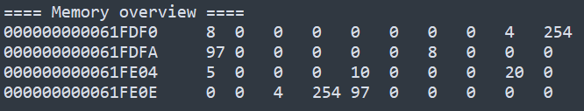
到底在記憶體空間中指標是什麼樣的存在
<OPs/>
這邊是一題進階練習，大家可以回去動腦做做看:
Q: 想像看如果想要看到某個特定記憶體空間內的數值，要怎麼做呢?
目的: 讓我們看見在記憶體空間內的整數變數a與整數指標p的位置與所儲存的數值。
int a = 5;
int *p = &a;
範例結果:
</OPs>

Slide 19
提示
<OPs/>
這邊是一題進階練習，大家可以回去動腦做做看:
先宣告一個整數變數與整數指標。
將整數變數的地址與數值印出來。
將整數指標儲存的地址與數值印出來。
宣告一個字元指標儲存整數指標所存地址。
定義一個掃瞄範圍，將該字元指標的前後地址與所存的數值回傳並印出。
</OPs>

Slide 20
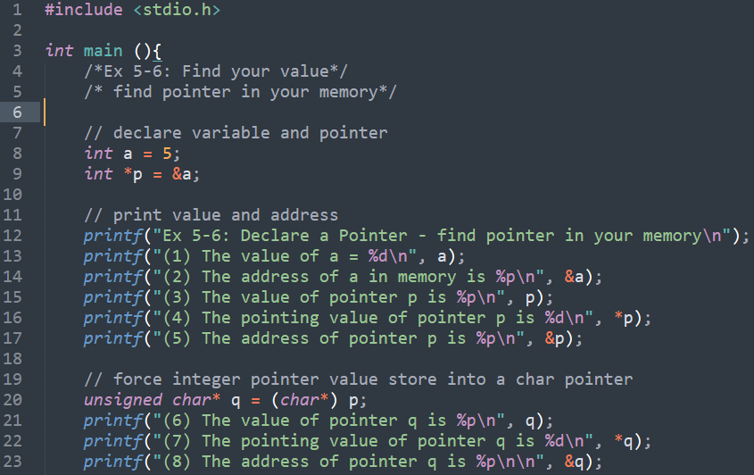
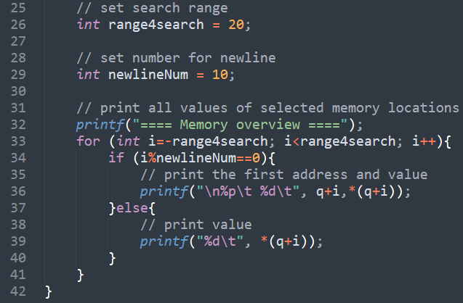
解答
<OPs/>
</OPs>

Slide 21
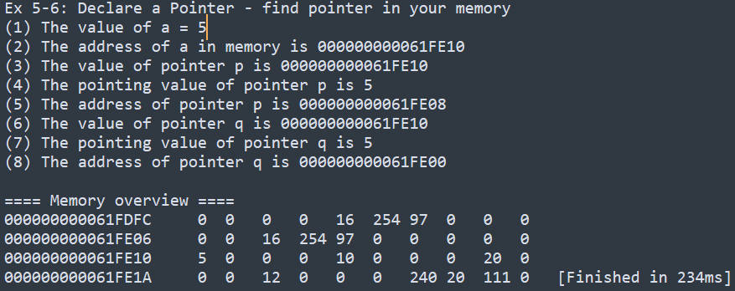
結果
<OPs/>
Pointer q
Pointer p
int a
</OPs>

Slide 22
Lab 5-4
<OPs/>
試試看將a的數值改成以下六種數字:
25
255
256
512
1024
1028
將結果截圖分別儲存，並說明你在記憶體空間中，發現儲存變數a位置中，數值變化規律。
</OPs>

Slide 23
作業一
<Assignments/>
(1)
void main(){
// declare int a and int b
// print a and b
// swap
// print a and b
}
做兩個函數可以做SWAP的動作，宣告兩個整數 int a與int b， 如果 a < b，則 a 與 b 數字交換。為了驗證數字確有交換，交換前後必須要印出 a 與 b 的數字。
接續第一小題，讓使用者輸入兩個整數，並將交換這個過程寫進一個獨立的 int swap_val() 函數。
(2)
void swap(){
//swap
}
int main(){
// declare int a and int b
// scan a and b
// print a and b
// call swap()
// print a and b
}
You may do this without pointers!
You cannot do this without pointers!
</Assignments>

Slide 24
參考文獻
<Reference/>
https://kopu.chat/2017/05/15/c%E8%AA%9E%E8%A8%80-%E8%B6%85%E5%A5%BD%E6%87%82%E7%9A%84%E6%8C%87%E6%A8%99%EF%BC%8C%E5%88%9D%E5%AD%B8%E8%80%85%E8%AB%8B%E9%80%B2%EF%BD%9E/
</Reference>

